Slide 1


基于单目相机的定位和轨迹识别系统
-----------------------------------------------
--------------------------------------------
06016203 张涵
06016201 候云云
06016202 杨铭

Slide 2
课题简介
01
02
实现思路
关键技术与难点
03
04
课题内容与进度安排

Slide 3
---------------------------------------------------------------------------------------------------------------------
课题简介
---------------------------------------------------------------------------------------------------------------------
基于视觉的目标定位是近年来发展起来的一种定位方法,其是利用视觉传感器获取物体图像,然后用计算机进行图像处理,进而获得物体的位置信息。本项目是基于相邻帧图像之间的特征点匹配设计的，通过计算相邻点之间的变换关系，由此可以解出相机在两帧间变换的单应矩阵，由该矩阵可以将一帧冲投影到另一帧，再根据平均平面距离算得前后两帧的移动方向。
Notes:
http://blog.csdn.net/cyh_24/article/details/51440344

Slide 4
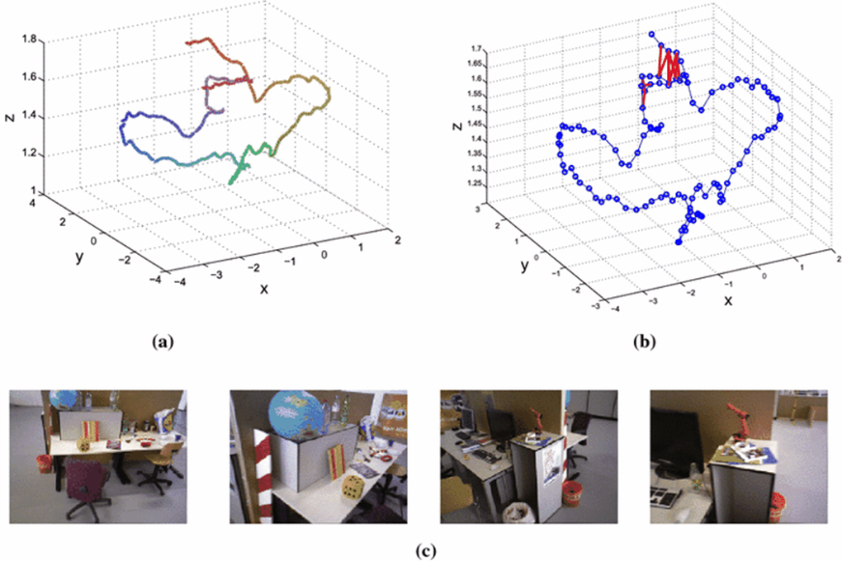
---------------------------------------------------------------------------------------------------------------------
课题背景
---------------------------------------------------------------------------------------------------------------------
Notes:
http://blog.csdn.net/cyh_24/article/details/51440344

Slide 5
---------------------------------------------------------------------------------------------------------------------
实现思路
---------------------------------------------------------------------------------------------------------------------
拟采用SIFT特征提取法，在连续的两帧之间寻找特征点，并完成匹配。
采用Random算法，随机提取特征点计算单应矩阵，直至大部分特征点都满足变换关系。
将当前帧做透视变换，将其重投影到水平面上。
根据匹配点之前的平面距离的平均值，求得帧与帧之间xy方向上分别的移动量。
记录下每一帧的位置，在电脑上实时显示出来并绘制轨迹图。
Notes:
http://blog.csdn.net/cyh_24/article/details/51440344

Slide 6
---------------------------------------------------------------------------------------------------------------------
难点与拟解决方案
---------------------------------------------------------------------------------------------------------------------
问题一：逐帧匹配累积误差比较大
拟解决方案：首先是尽量保证特征点的匹配准确性，可能需要添加一些几何约束。如果完成的顺利，可以考虑加入束调整等方法，进一步增强准确性。
问题二：无法获得绝对尺度
拟解决方案：通过一个初始化的问题先自己决定一下尺度，比如开始时规定手持相机走过一米的距离，在此过程中把像素值与绝对尺度联系起来。
Notes:
http://blog.csdn.net/cyh_24/article/details/51440344

Slide 7
---------------------------------------------------------------------------------------------------------------------
课题内容与进度安排
---------------------------------------------------------------------------------------------------------------------
时间 | 内容 | 目标
第2周 | 课题选题、调研 | 确认选题
第3周 | 方案设计 | 完成开题报告
第4周 | Python环境配置及代码框架搭建 | 完成项目模块的划分
第5周 | 完成一个简单版本的代码设计 | 编写只考虑平移时的位置估计代码
第6周 | 编写全部代码 | 将透视变化部分加入
第7周 | 调试与细节修改 | 提高计算效率与准确度
第8周 | 验收、答辩 | 验收通过
Notes:
http://blog.csdn.net/cyh_24/article/details/51440344

Slide 8
END
-----------------------------------------------
--------------------------------------------
Thank You

